Slide 1
Dashboard dan Analisa Data DQFashion Sales Tahun 2017
By: Raka Andriawan

Slide 2
PROJECT SCOPE AND BACKGROUND

Slide 3


TUJUAN PROJECT
Dashboard Interaktif Untuk Monitor Sales
Analisa Strategi Meningkatkan Sales

Slide 4
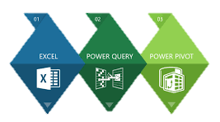
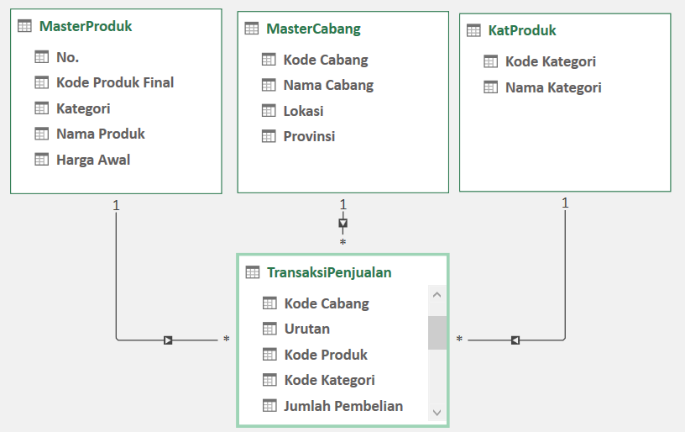
METODOLOGI
THE TOOLS
DATA MODELS

Slide 5
INTERACTIVE DASHBOARD

Slide 6
TAMPILAN DASHBOARD
2
6
1
3
4
5
7

Slide 7
Slicer untuk Lokasi dan Bulan
1
User dapat memilih performa sales lokasi cabang dan waktu yang diinginkan dengan mudah

Slide 8

Pencapaian Sales DQFashion
2
Mencakup pencapaian Revenue, Total Transaksi, Daily Revenue dan Average Spending

Slide 9
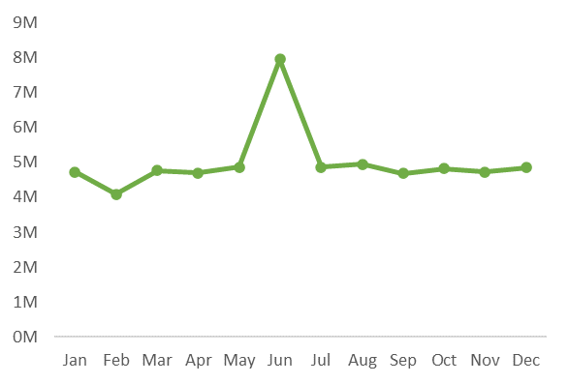
Line Chart Revenue by Month
3
Menunjukkan Performa Revenue Berdasarkan Waktu untuk Melihat Tren Sales
Perhatikan terdapat peningkatan signifikan di bulan Juni dan hanya di bulan Juni

Slide 10
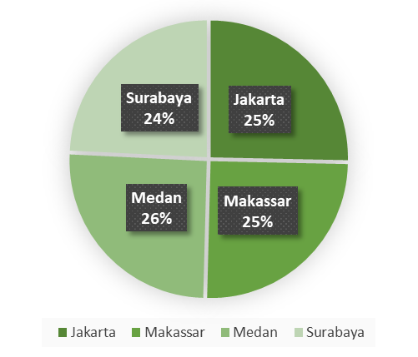
Pie Chart Revenue by Branch
4
Menunjukkan Performa Revenue Branch Untuk Perbandingan Performa Cabang

Slide 11
Top and Bottom Products
5
Menunjukkan Produk dengan Order dan Revenue Paling Tinggi dan Rendah

Slide 12
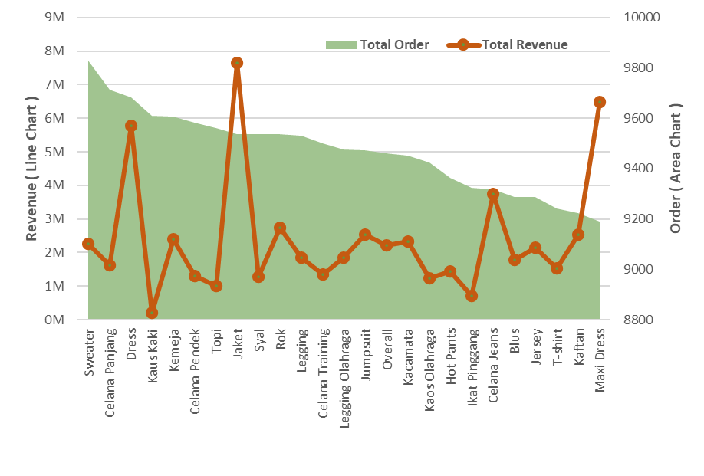
Combo Chart Revenue and Order by Product
6
Menunjukkan Performa Revenue dan Total Order Tiap Product
Perhatikan beberapa produk memiliki revenue tinggi namun jumlah order rendah maupun sebaliknya
Perhatikan beberapa produk memiliki revenue tinggi namun jumlah order rendah maupun sebaliknya

Slide 13
Link Menuju Analisa Data
Berdasarkan dashboard, beberapa hal yang perlu di analisa lebih lanjut adalah:
Terdapat peningkatan signifikan yang terjadi di Bulan Juni 2017. Ada kemungkinan pola penjualan terkait dengan waktu
Produk yang mendapat order besar tidak selalu memiliki revenue tinggi. Strategi yang baik dapat memaksimalkan karakteristik tiap produk
7

Slide 14
SCHEDULED PROMOTION

Slide 15
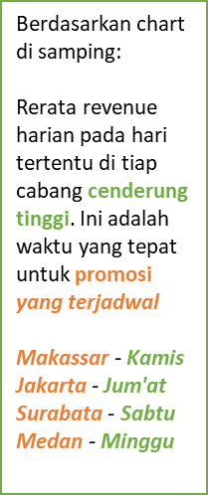
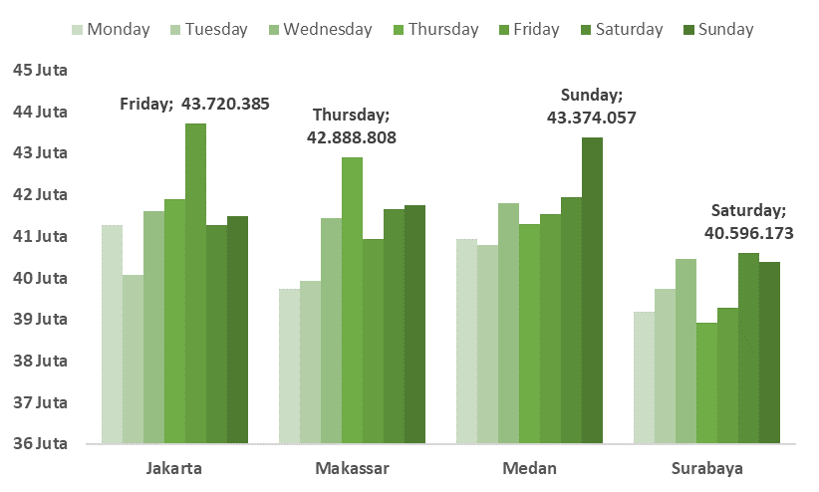
SCHEDULED PROMOTION
Promosi yang dilakukan secara rutin pada waktu tertentu dengan beberapa keunggulan
Menciptakan antisipasi dan ekspektasi
Meningkatkan lalu lintas dan penjualan
Membangun kesadaran merek.
Membangun keterikatan dengan pelanggan
Mendorong pembelian impulsif

Slide 16
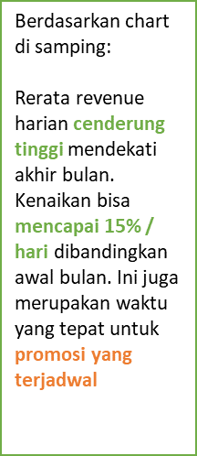
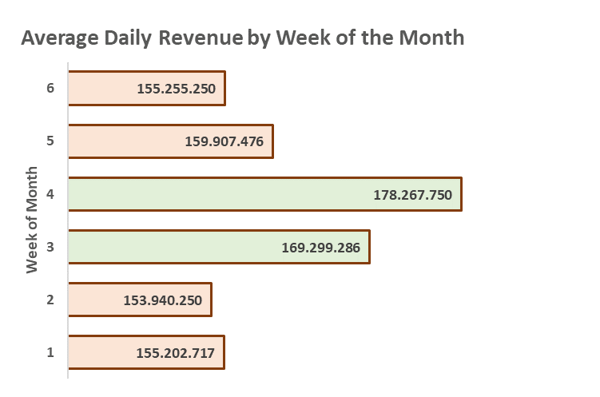
SCHEDULED PROMOTION
Promosi yang dilakukan secara rutin pada waktu tertentu dengan beberapa keunggulan
Menciptakan antisipasi dan ekspektasi
Meningkatkan lalu lintas dan penjualan
Membangun kesadaran merek.
Membangun keterikatan dengan pelanggan
Mendorong pembelian impulsif

Slide 17





SCHEDULED PROMOTION
Berdasarkan analisa data, maka waktu promosi dapat dijadwalkan pada akhir bulan ( Payday Week )
Dengan hari tertentu tiap cabang sebagai berikut
Jakarta
Jumat
Makassar
Kamis
Jakarta
Surabaya
Sabtu
Medan
Minggu

Slide 18
HOLIDAY EFFECT ON SALES

Slide 19
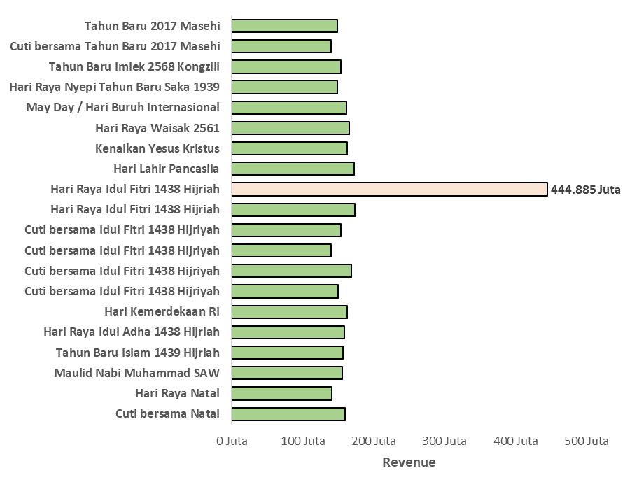
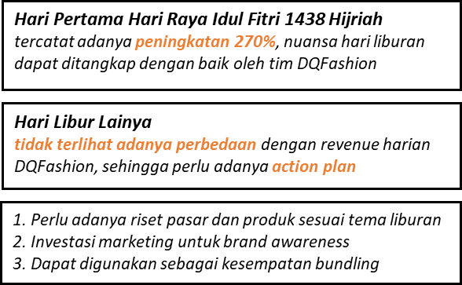
HOLIDAY SALES
Bulan Juni mengalami peningkatan revenue sebagai efek Hari Raya Idul Fitri 1438 Hijriyah

Slide 20
CUSTOMER BASKET ANALYSIS

Slide 21
MARKET BASKET ANALYSIS
digunakan untuk mengetahui asosiasi 2 produk atau lebih, seringkali digunakan sebagai dasar bundling dan penempatan produk.
Asosiasi antar produk dikatakan kuat jika memiliki nilai lift lebih dari 1. Namun dalam konteks fashion, dimana pembelian dilakukan berdasar kebutuhan dan gaya. Maka nilai lift yang digunakan sebagai threshold yaitu 0.8

Slide 22
CROSSTAB ANALYSIS IN PRODUCT

Slide 23

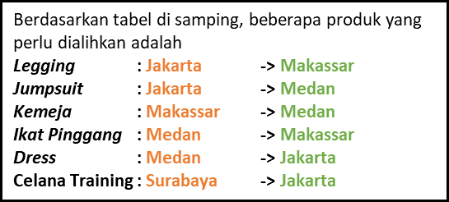
SUPPLY AND DEMAND
Setiap lokasi memiliki level permintaan tersendiri untuk setiap produk. DQFashion harus jeli melihat lokasi mana yang membutuhkan produk apa. Mampu memberikan harga dan kuantitas yang tepat adalah kunci untuk retail yang sukses

Slide 24
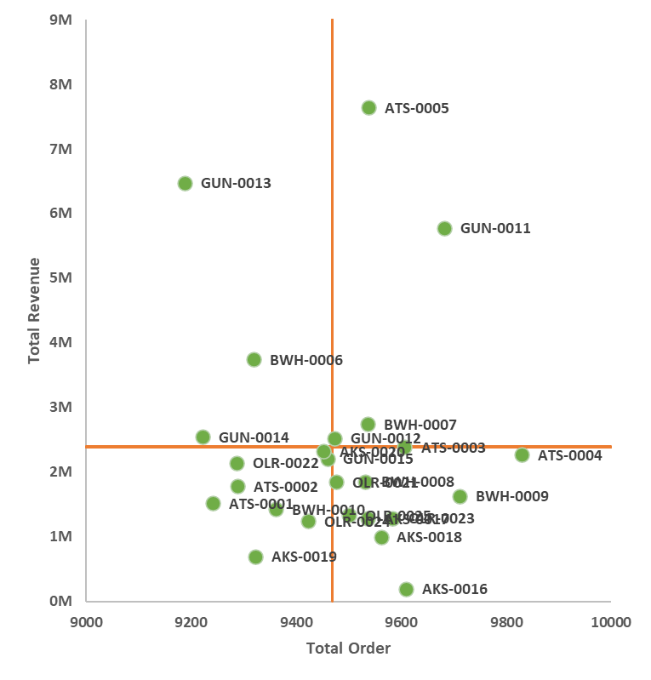
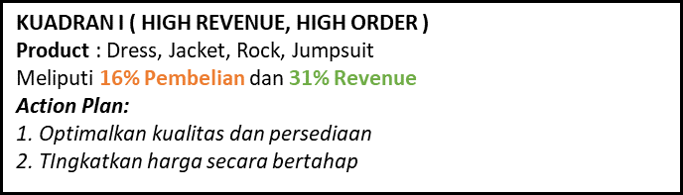
CROSSTAB ANALYSIS
Product di Kuadran I dapat dikatakan sebagai Top Product. Prioritas strategi marketing di kudran ini adalah mempertahankan kualitas produk dan meningkatkan harga secara bertahap. Dengan tujuan, mempertahankan brand yang sudah didapatkan.

Slide 25
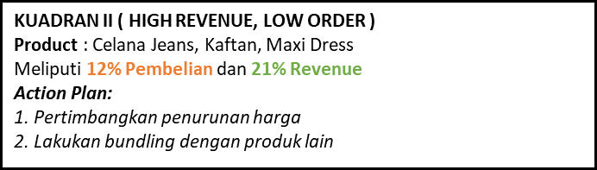
CROSSTAB ANALYSIS
Product di Kuadran II dapat dikatakan sebagai Profit Generator. Prioritas strategi marketing di kudran ini adalah meningkatkan penjualan dengan promo seperti diskon ataupun bundling

Slide 26
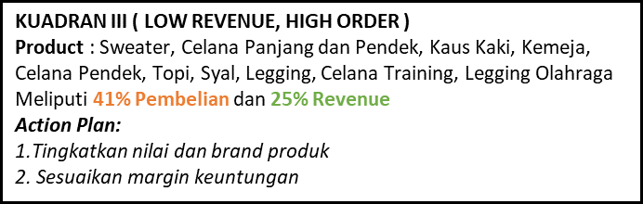
CROSSTAB ANALYSIS
Product di Kuadran III dapat dikatakan sebagai Traffic Generator. Produk ini memiliki tingkat penjualan yang tinggi dengan sedikit margin. Fokus dari strategi untuk kuadran ini yaitu meningkatkan nilai dan brand awareness agar dapat menyesuaikan margin

Slide 27
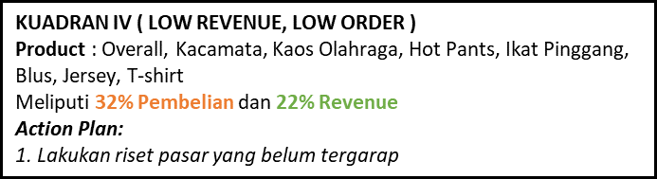
CROSSTAB ANALYSIS
Product di Kuadran IV merupakan produk yang belum maksimal penjualanya. Perlu ada riset pasar lebih lanjut untuk menentukan strategi yang dapat meningkatkan penjualanya

Slide 28
KESIMPULAN DAN REKOMENDASI

Slide 29





3
5
1
Product Bundling Berdasarkan Market Basket Analysis
Rencana Strategi Marketing Berdasakan Kuadran Product
Promosi Terjadwal Rutin di Akhir Bulan
2
4
Atur Kembali Pengadaan Barang Berdasar Turnover Rate
Promosi dan Upstock Sesuai Tema Liburan

Slide 30

Raka Andriawan
raka.andria1@gmail.com
083830239650

